Slide 1


Slide 2

Novidades em Transparência
Encontro
RedeSIC

Slide 3

O Guia de Transparência ativa está atualizado
www.lai.gov.br

Slide 4
Transparência das ações do FAT
Renúncias fiscais
Rol de informações classificadas
Encontro
RedeSIC

Slide 5
Você pode baixar em formato e-book para o seu celular
Encontro
RedeSIC

Slide 6
Encontro
RedeSIC
Sistema de Transparência Ativa
www.sic.gov.br

Slide 7
Checklist do que se deve publicar
Monitoramento da CGU
Catálogo de informações
Encontro
RedeSIC

Slide 8
Vem aí o e-SIC para celular

Slide 9
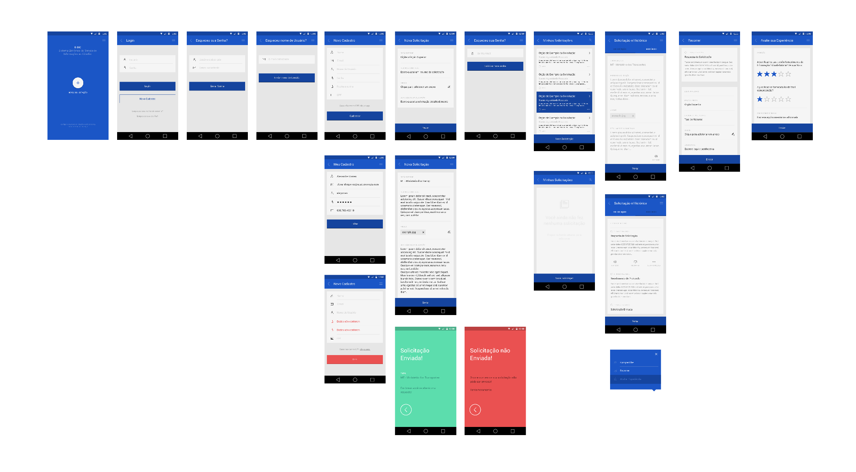
Encontro
RedeSIC

Slide 10
Estamos começando avaliações qualitativas

Slide 11
Qualidade das respostas
Qualidade dos dados do sistema
Encontro
RedeSIC

Slide 12
Integração e-SIC + e-Ouv

Slide 13
Fase 1: encaminhar manifestações do e-SIC para o e-Ouv
Encontro
RedeSIC

Slide 14
3º Plano de Governo Aberto

Slide 15
Discussões em acesso a informação
Mais transparência nas ações
Mais ações de transparência
Encontro
RedeSIC

Slide 16
Obrigado pela atenção
e comprometimento

Slide 17
Otávio Neves
Controladoria-Geral da União

Slide 18


